Slide 1




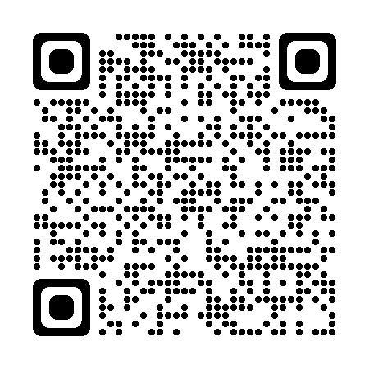
Visual-motor integration in children with unilateral cerebral palsy: Application of the computer-aided measure of visual-motor integration
【SCI】Journal of NeuroEngineering and Rehabilitation 21, 37 (2024) https://doi.org/10.1186/s12984-024-01335-8
Wen-Feng Huang (黃文豐), Ren-Yu Chen, Tien-Ni Wang, Po-Ya Chuang, Jeng-Yi Shieh, & Hao-Ling Chen*
Notes:
各位前輩、各位替慢飛天使在研究路上堅持不懈的專家學者們，大家好
我是黃文豐，三年前從台大醫學院職能治療學系博士班畢業 今天有幸跟各位報告我在畢業前跟著老師以及研究團隊共同發展的視覺動作整合(Visual-motor integration)評估工具及其應用
這篇論文的題目是 Visual-motor integration in children with unilateral cerebral palsy: Application of the computer-aided measure of visual-motor integration
發表在SCI 期刊 Journal of NeuroEngineering and Rehabilitation
QR code 是文章的連結，歡迎大家觀看引用

Slide 2
Outline
Visual-motor integration in children with unilateral cerebral palsy: Application of the computer-aided measure of visual-motor integration
- Measuring Instruments
- Techniques in CAM-VMI
- Scoring System of CAM-VMI
- Data Collection & Analysis
- Unilateral Cerebral Palsy (UCP)
- Visual-Motor Integration (VMI)
- Conventional Assessment: Beery-VMI
- Application of CAM-VMI
01
03
05
Background
03
Methods
Implications
Methods
02
Aims
04
Discussion
- Provide an evidence of impaired VMI in UCP - Help therapists direct clinical decision-making
- Group Differences in VMI Performance
- Shapes predictive of the Beery-VMI for UCP

Slide 3


Unilateral Cerebral Palsy (UCP)
01
Background
Even when using the less-affected hand, they still experience handwriting difficulties
- Affected hand
- Impairments of the unilateral body
- Less-affected hand
- Difficulties in handwriting
- Regular school curriculum
- 30%-60% fine motor activities
- Handwriting-related paper-and-pencil tasks
Notes:
半側偏癱腦性痲痹是常見的兒童神經疾患，其特色為一側肢體明顯的動作功能損傷，進而影響孩童職能參與 。
如果沒有太過嚴重的肢體障礙或認知困難，通常會鼓勵孩子進入融合教育，就讀普通學校普通班
在學校，大部分時間需要執行精細動作的任務，尤其是寫字相關的紙筆作業佔最大比例。
雖然大部份學齡的半側偏癱腦性痲痹孩童，都有能力使用其相對建側手完成學校的活動要求，但他們仍在書寫品質、速度等功能性表現有所困難
DuBois 等人發現，有 69%的學校老師层及 75%的家長表岴，屜側偏癱的腦性逜痺
孩童有書寫困難，尒其是峹維持較快的書寫速度层及長時間保持尉體的整齊尣面，
更是挑戰

Slide 4
Visual-Motor Integration (VMI)
01
Background
A predictor of handwriting quality; Limited investigation of VMI in this population
Visual information to motor response
Predict handwriting performance for typically-developing children
For UCP, investigation of VMI was limited
Gross-motor task (e.g., reach-to-grasp) using the affected-hand
VMI involved in the fine-motor task might be different
VMI involved in the less-affected hand might be different
Impaired VMI in children with UCP has been taken for granted
Necessity of VMI intervention for this population was not yet investigated
Notes:
說到書寫，治療師們會很直覺的聯想到視覺動作整合，Visual-Motor Integration (VMI)
VMI是一種知覺動作技巧，藉由整合視知覺訊息調節動作反應
對於典型發展孩童而言，視覺動作整合是書寫表現的關鍵要素
但對於半側偏癱腦性痲痹孩童而言，相關研究主要鎖定在患側手執行大動作的手眼協調
研究發現他們確實在瞄準並拾取物體的表現有缺損，但是在書寫相關的精細動作任務上，目前仍缺乏視覺動作整合的相關研究
在臨床治療中，我們都感覺的到半側偏癱腦性痲痹孩童即便用健側手畫畫寫字，確實是有問題的
但太多時候，這件事情就順水推舟地被當成理所當然，但我們發現，其實目前，還沒有研究可以證實UCP孩子的VMI到底是不是有問題，問題出在哪
這會連帶影響到治療介入的實證基礎

Slide 5
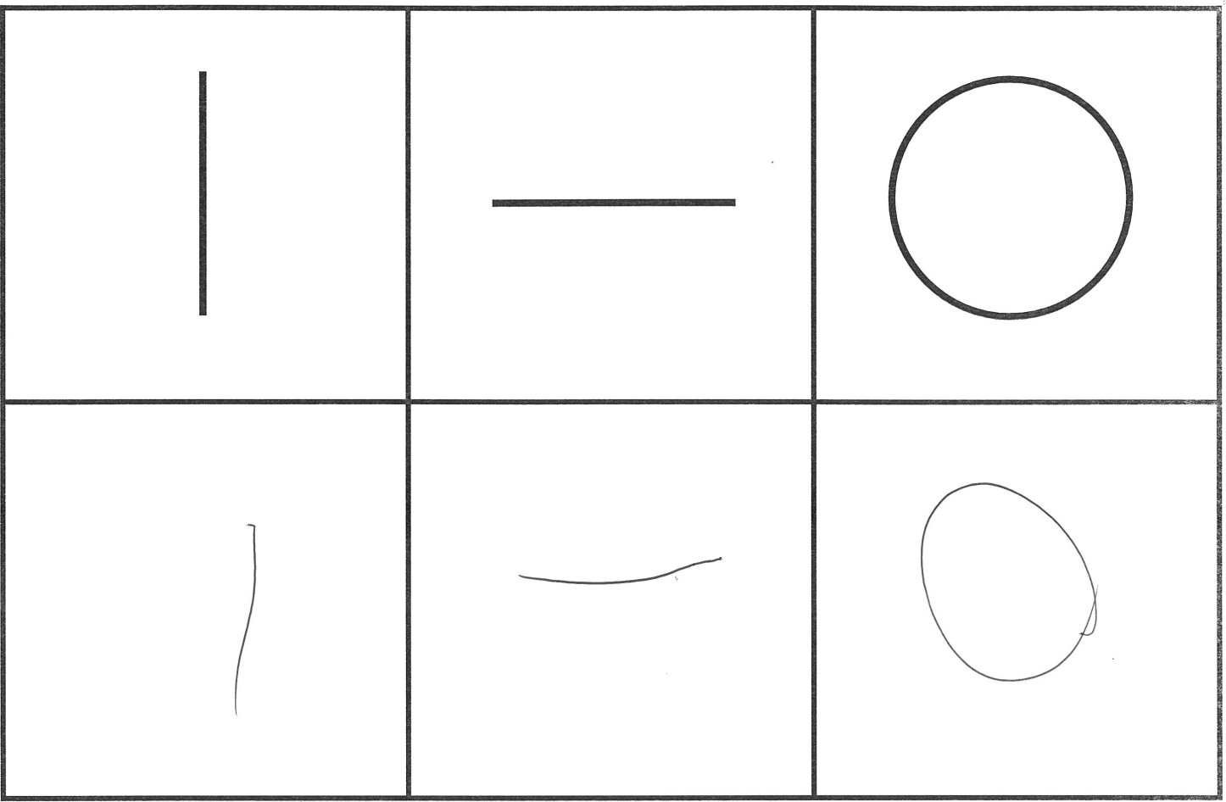
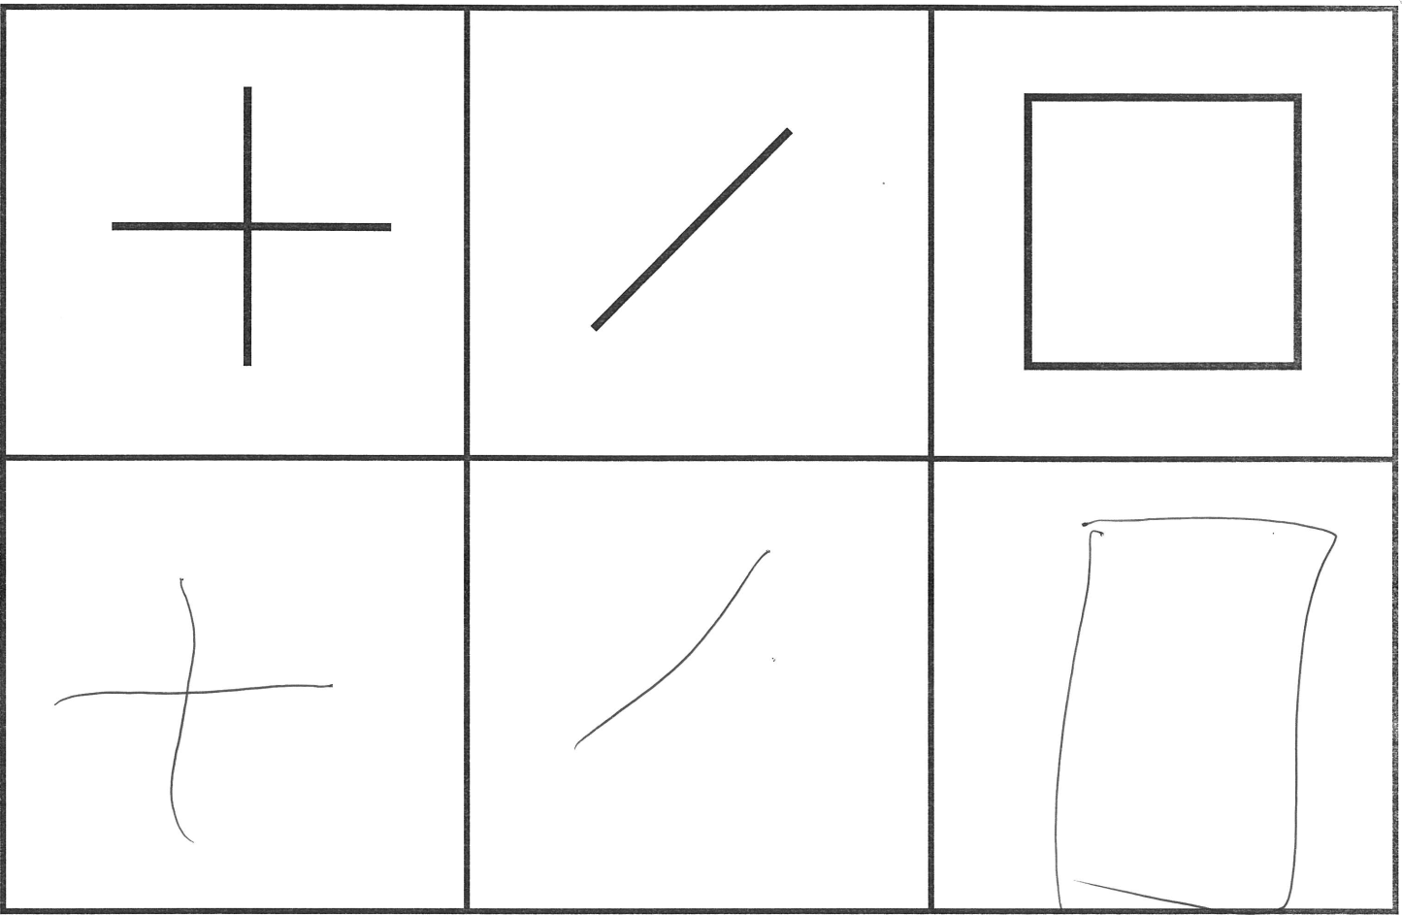
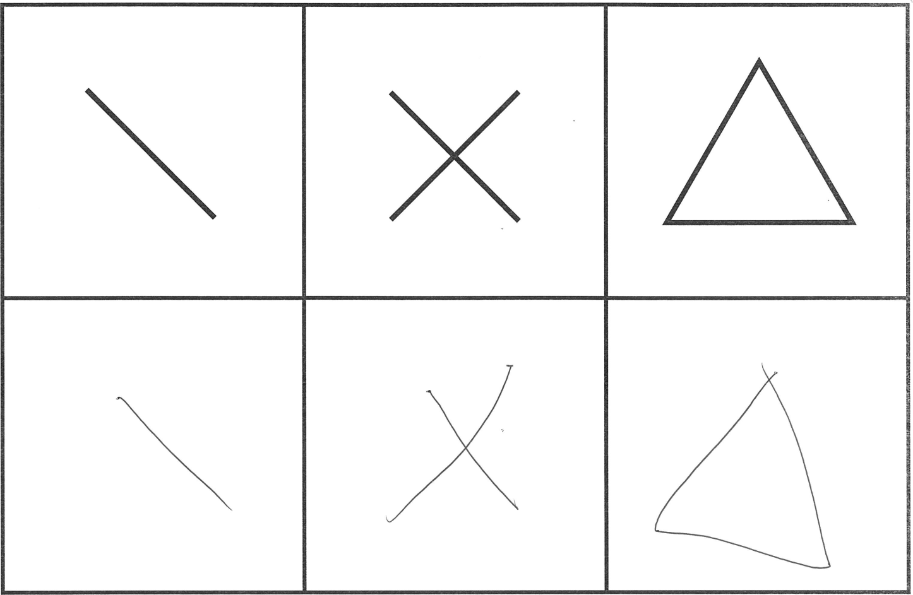
Conventional Assessment: Beery-VMI
01
Background
A computer-aided VMI assessment might offer valuable insights
Widely-used, Easy-to-administer, Standardized
24 shapes with varying complexity
Debatable scoring criteria
Binary (all-or-nothing)
Group samples
Subjective inspection
Time-consuming
Notes:
臨床上，治療師最常用Beery-VMI 測驗來代表個案的視動整合能力
總共有24+3 題，前三題空白，專門給小孩仿畫筆跡用的
這些圖案有各種不同樣式跟幾何複雜度，原則上，越複雜越難的題目在越後面
概念很簡單，但是實際施測會發現幾個問題
第一個，畫的好給分畫不好沒分，這種all-or-nothing的機制沒辦法偵測到細微的能力差異或進步
第二個，畫的好或不好是根據典型發展孩童的畫圖樣本當作對照
這個對照方式雖然在手冊有評分指引，比如圓形不可畫成橢圓，長寬比例大於2：1就是fail
或是三角形的三條邊要足夠明顯等等來給分
但長寬比例是從哪裡量到哪裡？什麼邊叫做足夠明顯？這些評分機制其實還是很仰賴治療師的臨床經驗跟主觀評價
再者，如果要拿尺拿圓規仔細去量，在臨床上面可能有點不切實際
因此，近年來，一直有研究議題想利用電腦化方式，協助作為相關能力的評估

Slide 6
- Provide an evidence of impaired VMI in UCP - Help therapists direct clinical decision-making
02
Aims
Newly-developed computer-aided measure of VMI (CAM-VMI)
Notes:
所以，我們的研究目標是將視動整合能力的評估加以電腦化，試圖用這個工具提供對於UCP孩童視動能力缺損的相關證據
並希望藉由這個工具作為評估或是介入上的臨床決策參考依據之一

Slide 7
Measuring Instruments
03
Methods
03
Methods
Beery-VMI
Copy 24 geometric shapes
Stop when 3 consecutive fails
Number of correctly-copied patterns
Higher scores for better performance
CAM-VMI
Only 9 geometric shapes
Most relevant to writing readiness
Objective scoring based on image processing technique
Score of Error
Score of Effort
Notes:
本研究使用的評估工具包含傳統的Beery-VMI以及我們自行開發的computer-aided measure of VMI (CAM-VMI)
在Beery-VMI測驗，孩子可以用自己的步調畫圖
測驗的時候，治療師會鼓勵孩子盡量把圖畫好，按照順序畫，不可以跳過任何一題
直到治療師判斷連錯三題便停止計分，孩子的分數為其答對的題數，越多題表示能力越好
而我們團隊發展的CAM-VMI只需要畫直線、交叉十字、圓形方形三角形等跟書寫預備能力有直接相關的9個圖案
計分方式則為了改善Beery-VMI的缺點，使用電腦數位影像處理技術，從作圖的兩個面向，Error與Effort進行評分

Slide 8
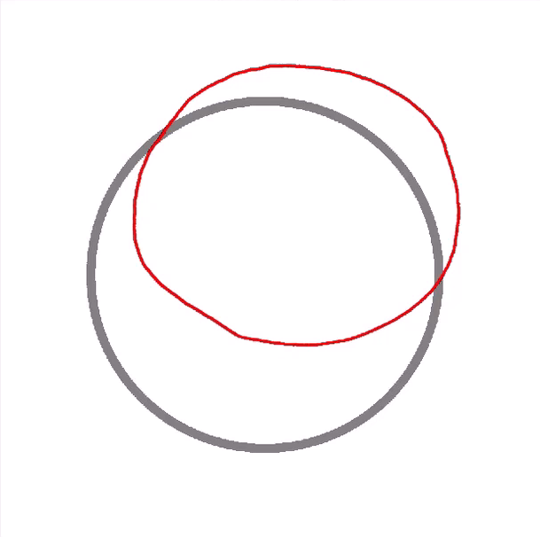
Techniques in CAM-VMI
03
Methods
Image registration
Optimally matching the copied product to corresponding template
Appropriate re-sizing, re-rotating, re-positioning
Notes:
我們使用的影像處理技術是影像對位法，這個技術常被用在電腦斷層或核磁共振做的三維人體重建，但在OT的領域，其實還沒有相關技術的應用
它的核心概念是把影像縮放、旋轉、跟平移。讓影像可以跟模版對齊
如果沒對好，電腦會自動反覆這個縮放、旋轉、跟平移的步驟，直到盡可能貼合為止
理論上，如果小朋友的畫跟模版可以對的越準，表示他畫的越好

Slide 9
Scoring System of CAM-VMI
03
Methods
A
B
Error
Pixel-by-pixel comparison between the best-fit image and the template
Higher scores for less constructional accuracy
Effort
Pixel-by-pixel comparison between the best-fit image and original copy
Higher scores for less alignment appropriateness
C
D
Notes:
基於這套影像處理流程 我們的CAM-VMI有客觀且細緻的評分機制，
在ERROR面向，從比對的貼合程度判斷作圖的結構準確度。數值越大，表示在結構上，小朋友的作圖跟模版有比較大差異需要再加強。
在EFFORT面向，則可以看到小朋友的筆跡經過多少調整才能貼合模版。數值越大，表示在作畫時，小朋友對於圖案的尺寸、角度、位置等要素的掌握度不足。
以左上圖A為例，灰線是我的筆跡，模版是紅色正方形
右上圖B電腦自動偵測到要放大加上順時鐘轉加上往右下角移動一點點，形成綠色筆跡才會最貼合
左下圖C則是貼合之後，綠色筆跡跟模版在結構上的剩餘差異
右下圖D則是從灰色原圖到綠色筆跡經過多少調整
理論上，一個歪掉的小正方形一旦放大擺正之後就可以貼合這個模版，那Error數值就會很低，而因為電腦需要幫忙放大擺正，所以Effort數值就比較大
反之，如果我畫了一個一樣大的圓形，電腦會發現不需多餘effort去微調方向尺寸或位置，那Effort數值就會很低，邊邊角角無法貼合的地方則會造成ERROR數值比較大

Slide 10
Data Collection & Analysis
03
Methods
Participants
28 children with UCP and 28 age/ gender-matched typically-developing children
Administration
Written informed consent, Silent laboratory, Self-paced, As accurately as possible
Beery-VMI was scored by certified occupational therapist
CAM-VMI was scored by computer
Statistics
Independent t test
Group differences in the Beery-VMI, Error of CAM-VMI, Effort of CAM-VMI
Stepwise linear regression
Predictors of the CAM-VMI aspects/ items on VMI performance
Notes:
本研究以28位就讀普通學校普通班的學齡UCP孩童作為方便樣本，並招募年齡跟性別相配對的典型發展孩童作為控制組
所有UCP孩童在雙上肢都沒有過多張力(Modified Ashworth Scale≤2) ，且健側手有足夠能力完成VMI仿畫任務
實驗流程的部份，我們讓所有受試者跟家長都簽署知情同意書，在安靜的實驗室測驗
Beery-VMI由職能治療師評估，CAM-VMI則交給電腦自動處理
實驗結果用獨立T檢定比較UCP孩童跟典型發展孩童在Beery-VMI, Error of CAM-VMI, Effort of CAM-VMI這三個指標間的組間差異
此外，為了增加臨床應用價值，我們利用迴歸模型，分析哪個CAM-VMI向度或圖形有預測UCP孩童在BeeryVMI的表現

Slide 11

Group Differences in VMI Performance
04
Discussion
 |  | UCP | Typically-developing | t | Cohen’s d
Beery-VMI |  | 15.11±2.15 | 20.04±3.53 | -6.31** | − 1.69
CAM-VMI | Error | 17.09±4.42 | 13.29±4.39 | 3.22* | 0.86
 | Effort | 112.73±37.03 | 87.62±19.96 | 3.16* | 0.84
* p < .01, ** p < .001
Impaired VMI in UCP was revealed through Beery-VMI
However, the reduced quality of the copied products could not be reflected
Notes:
實驗結果如表
我們發現，UCP確實在Beery-VMI的結果比較差
根據台灣常模，一般孩子(20.04±3.53)的年齡當量換算為6歲11個月～9歲～12歲6個月，符合本族群(102.39±17.11月)
UCP(15.11±2.15)的標準分數落在正常值的邊緣，年齡當量的對照大約只有5歲3個月～5歲11個月～7歲7個月，有落後其發展年齡(110.11±24.41月)的趨勢
但是光從Beery-VMI。我們只能知道孩子的平均題數，不知道他們的弱勢出現在什麼面向

Slide 12
Group Differences in VMI Performance
04
Discussion
 |  | UCP | Typically-developing | t₍₅₄₎ | Cohen’s d
Beery-VMI |  | 15.11±2.15 | 20.04±3.53 | -6.31** | − 1.69
CAM-VMI | Error | 17.09±4.42 | 13.29±4.39 | 3.22* | 0.86
 | Effort | 112.73±37.03 | 87.62±19.96 | 3.16* | 0.84
* p < .01, ** p < .001
Using the CAM-VMI, UCP showed poorer constructional accuracy (Error) and required more adjustment (Effort)
Notes:
使用CAM-VMI 則可以進一步發現，UCP孩子即使用健側手作圖
他在圖案結構，也就是error的表現差，
而且在effort，也就是圖案方向位置尺寸等要素也需要很多的調整
Beery-VMI的結果以及這個發現，驗證了UCP孩童確實在視動整合能力有缺損
有可能筆跡潦草，或是線條抖動等因素造成結構上不準確
以及可能沒有先設想或大小方向或位置，導致這些作畫要素被忽略

Slide 13
Shapes predictive of the Beery-VMI for UCP
04
Discussion
 |  |  |  |  |  |  |  |  | F_{(1, 26)} | R²
- | - | - | - | - | 0.57** | - | - | - | 12.3** | .32
** p < .005.
Poor constructional accuracy (Error) was a significant VMI problem for UCP; Square was the only predictor of UCP's VMI, with the coefficient of 0.57
Notes:
另一方面，error比起effort更能預測UCP孩子的VMI表現
這其實是因為Beery-VMI測驗本來就是在看作畫品質，概念上跟Error比較相符
但我們可以想像的到，如果一個孩子只能畫出歪掉的小正方形，只用Beery-VMI或只用error的概念，可能會高估孩子的表現
更進一步，迴歸分析顯示正方形的error是最能預測Beery-VMI的圖案，
這其實很有趣，因為Beery-VMI對於正方形的要求是只要畫的出四條邊即可過關，
但我們發現，很多孩子其實四個邊歪歪斜斜，嚴重一點的甚至轉角變圓弧
所以暗示我們，在臨床上，除了觀察孩子畫不畫的出來，其實多花一點點心力在圖案的結構準確度上可能可以幫助判讀孩子的視動整合能力

Slide 14
Application of CAM-VMI for UCP
05
Implications
The first study provided evidence of impaired VMI performance in school-age UCP
Impaired VMI included poor constructional accuracy and inappropriate alignment
CAM-VMI could be a supplement to Beery-VMI, that was too crude an approach for sensitive determination of VMI
The Error of Square-copying could is an important predictor
Notes:
最後的最後，跟各位總結本研究的主要價值及臨床應用
一，本研究是首篇，驗證UCP學齡孩童，視動整合能力缺損的實證論文
二，我們發現UCP學齡孩童視動整合能力缺損可以從poor constructional accuracy跟inappropriate alignment這兩個面向探討
三，比起Beery-VMI，利用影像處理技術的電腦化輔助評估可以提供較客觀較細緻的指標，可成為補充的評估指標
四，臨床上，可以多花一點心力觀察孩子描繪正方形的結構準確度，有助於幫助判讀孩子的視動整合能力
研究限制：
1. CAM-VMI的圖案只有用到跟書寫預備能力相關的9個圖案，對於高年級可能過於簡單，將來可能有必要調整圖案的複雜度或者乾脆採用跟beery一樣的題組，來提供更直接的比對。
2. 本研究的UCP孩童屬於能力較為優勢的一群，不能對於所有CP孩童一概而論

Slide 15
Thank you for listening
Q & A
Presenter: Huang, Wen-Feng
Notes:
以上，再次謝謝各位

Slide 16
Shapes' Characteristics
Investigating the contributions of different shapes would help evaluate VMI for UCP
Perspective of development
Factor analytic studies revealed the multiple constructs of VMI
Closed-shapes
Open-shapes
Shapes with acute and oblique angles
Simple horizontal and vertical lines
Structural characteristics of the shapes might influence VMI performance
Notes:
畫十字(cross the midline )需要的能力跟畫圓(directional awareness)不一樣

Slide 17
Results of Image Registration
03
Methods
Notes:
這是UCP小朋友的仿畫圖案的影像對位結果
灰色細線是他真正的筆跡
黑色粗線是模版
紅線是筆跡初步對齊的結果，
藍線是電腦判斷筆跡最貼合模版的結果

